Slide 1

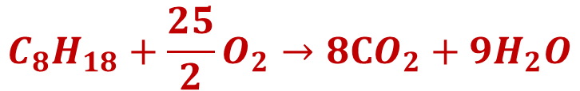
$$n_{C_{8}H_{18}}=\frac{m}{M_{rC_{8}H_{18}}}=\frac{1,14}{12∙8+18∙1}=\frac{1,14}{114}=\frac{1}{100}=0,01 mol$$
$$C_{8}H_{18}+\frac{25}{2}O_{2}→8CO_{2}+{9H}_{2}O$$
1 mol | 25/2 mol | 8 mol | 9 mol
0,01 mol |  | X=;
$$x=\frac{0,01∙8}{1}=0,08 mol$$
$$n_{{CO}_{2}}=\frac{V}{22,4 l}⇒V=n_{{CO}_{2}}∙22,4 l⇒V=22,4∙0,08=1,792 l$$

Slide 2




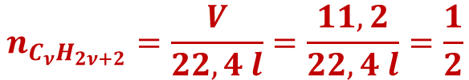
$$Αλκενιο Α:C_{4}H_{8}$$
$$n_{C_{4}H_{8}}=\frac{m}{M_{rC_{4}H_{8}}}=\frac{11,2}{12∙4+8∙1}=\frac{11,2}{56}=0,2 mol$$
$$C_{4}H_{8}+6O_{2}→4CO_{2}+{4H}_{2}O$$
1 mol | 6 mol | 4 mol | 4 mol
0,2 mol | X=;
$${Αλκανιο Β: C}_{ν}H_{2ν+2}$$
$$x=\frac{0,2∙6}{1}=1,2 mol$$
$$n_{C_{ν}H_{2ν+2}}=\frac{m}{M_{rC_{ν}H_{2ν+2}}}=\frac{29}{12∙ν+\left(2∙ν+2\right)∙1}=\frac{29}{14ν+2}$$
$$n_{C_{ν}H_{2ν+2}}=\frac{V}{22,4 l}=\frac{11,2}{22,4 l}=\frac{1}{2}$$
$\frac{29}{14ν+2}$=$\frac{1}{2}⇒2∙29=14ν+2⇒58−2=14ν⇒56=14ν⇒$ν=$\frac{56}{14}⇒ν=4$
$${Άρα αλκανιο Β: C}_{4}H_{10}$$

Slide 3
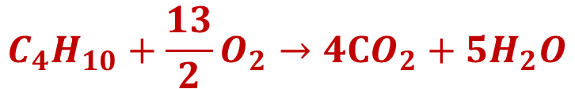
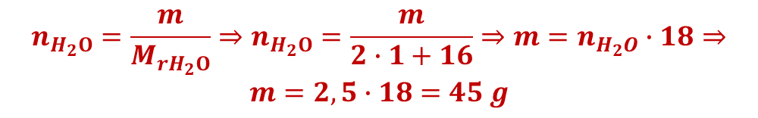


$${Άλκανιο Β: C}_{4}H_{10}$$
$$n_{C_{4}H_{10}}=\frac{m}{M_{rC_{4}H_{10}}}=\frac{29}{12∙4+10∙1}=\frac{29}{58}=\frac{1}{2}=0,5 mol$$
$$C_{4}H_{10}+\frac{13}{2}O_{2}→4CO_{2}+{5H}_{2}O$$
$$n_{H_{2}Ο}=\frac{m}{M_{rH_{2}Ο}}⇒n_{H_{2}Ο}=\frac{m}{2∙1+16}⇒m=n_{H_{2}O}∙18⇒$$
$$m=2,5∙18=45 g$$
1 mol | 13/2 mol | 4 mol | 5 mol
0,5 mol |  |  | X=;
$$x=\frac{0,5∙5}{1}=2,5 mol$$

Slide 4

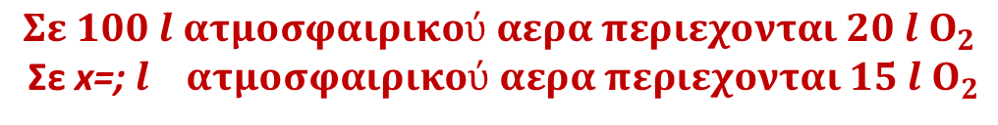


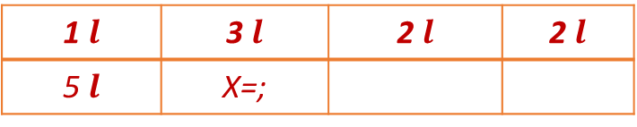
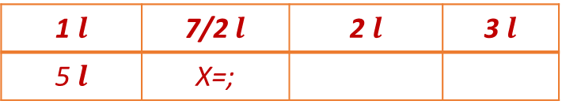

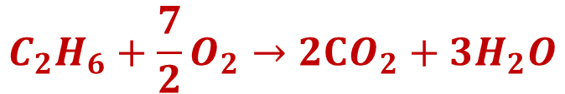
Ίσοι όγκοι αερίων ή ατμών στις ίδιες συνθήκες θερμοκρασίας και πίεσης περιέχουν τον ίδιο αριθμό μορίων. Ισχύει και το αντίστροφο, δηλαδή ίσοι αριθμοί μορίων ή ατμών που βρίσκονται στις ίδιες συνθήκες θερμοκρασίας και πίεσης καταλαμβάνουν τον ίδιο όγκο.
$$C_{2}H_{4}+3O_{2}→2CO_{2}+{2H}_{2}O$$
$$C_{2}H_{6}+\frac{7}{2}O_{2}→2CO_{2}+{3H}_{2}O$$
1 $l$ | 3 $l$ | 2 $l$ | 2 $l$
5 $l$ | X=;
1 $l$ | 7/2 $l$ | 2 $l$ | 3 $l$
5 $l$ | X=;
$$x=\frac{3∙5}{1}=15 l$$
$$x=\frac{5∙7}{1∙2}=17,5 l$$
$$Σε 100 l ατμοσφαιρικού αερα περιεχονται 20 l Ο_{2}$$
Σε x=; $l$ $ατμοσφαιρικού αερα περιεχονται 15 l Ο_{2}$
$$x=\frac{15∙100}{20}=75 l$$

Slide 5
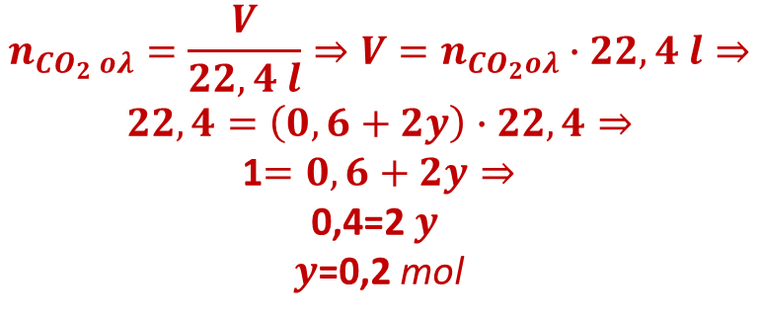


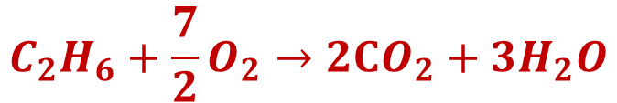

$$n_{C_{2}H_{4}}=\frac{m}{M_{rC_{2}H_{4}}}=\frac{8,4}{12∙2+4∙1}=\frac{8,4}{28}=0,3 mol$$
$$C_{2}H_{4}+3O_{2}→2CO_{2}+{2H}_{2}O$$
1 mol | 3 mol | 2 mol | 2 mol
0,3 mol |  | X=;
$x=\frac{0,3∙2}{1}=0,6$mol
$$C_{2}H_{6}+\frac{7}{2}O_{2}→2CO_{2}+{3H}_{2}O$$
$$n_{{CO}_{2} ολ}=\frac{V}{22,4 l}⇒V=n_{{CO}_{2}ολ}∙22,4 l⇒$$
$$22,4=\left(0,6+2y\right)∙22,4⇒$$
1$=0,6+2y⇒$
0,4=2 $y$
$y$=0,2 mol
1 mol | 7/2 mol | 2 mol | 3 mol
y mol |  | 2y mol

Slide 6
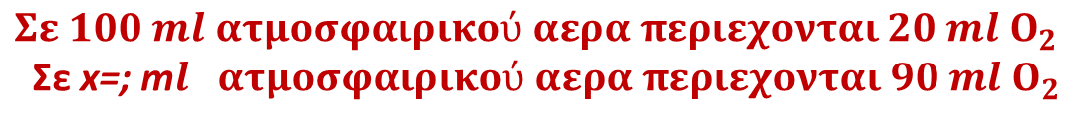

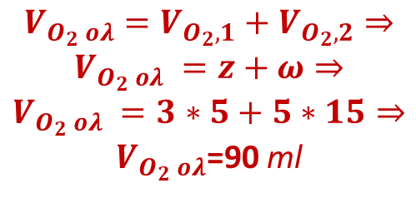
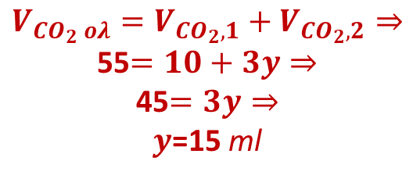



Ίσοι όγκοι αερίων ή ατμών στις ίδιες συνθήκες θερμοκρασίας και πίεσης περιέχουν τον ίδιο αριθμό μορίων. Ισχύει και το αντίστροφο, δηλαδή ίσοι αριθμοί μορίων ή ατμών που βρίσκονται στις ίδιες συνθήκες θερμοκρασίας και πίεσης καταλαμβάνουν τον ίδιο όγκο.
$$C_{2}H_{4}+3O_{2}→2CO_{2}+{2H}_{2}O$$
$x=\frac{2∙5}{1}=10$ml
1 ml | 3 ml | 2 ml | 2 ml
5 ml | z=; | X=;
$$V_{{CO}_{2} ολ}=V_{{CO}_{2},1}+V_{{CO}_{2},2}⇒$$
55$=10+3y⇒$
45$=3y⇒$
$y$=15 ml
$$V_{O_{2} ολ}=V_{O_{2},1}+V_{O_{2},2}⇒$$
$$V_{O_{2} ολ} =z+ω⇒$$
$$V_{O_{2} ολ} =3∗5+5∗15⇒$$
$V_{O_{2} ολ}$=90 ml
$$C_{3}H_{8}+5O_{2}→3CO_{2}+{4H}_{2}O$$
1 ml | 5 ml | 3 ml | 4 ml
y ml | ω=; | 3y ml
$$Σε 100 ml ατμοσφαιρικού αερα περιεχονται 20 ml Ο_{2}$$
Σε x=; m$l ατμοσφαιρικού αερα περιεχονται 90 ml Ο_{2}$
$$x=\frac{90∙100}{20}=450 ml$$

